Slide 1
TREAP
捌月

Slide 2
什么是treap?
一种满足堆的性质的二叉排序树

Slide 3
1.如果其左子树不为空，则左子树上所有结点的值均小于其根节点的值
2.若其右子树不为空，则右子树上所有结点的值均大于其根节点的值
3.他的左右子树都符合二叉排序树的性质
二叉排序树

Slide 4
那么关于堆：
1.堆中某个节点的值总是不大于或不小于其父节点的值
2.堆总是一棵完全二叉树（注意：堆必须是，巧的事是，而TREAP却不一定是）☺

Slide 6
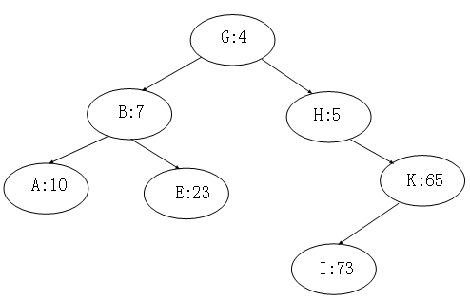
通俗易懂的说，
TREAP是：
二叉排序树:
字母（真正有意义的数据）
二叉堆:
数字（优先级，是随机给定的）
结点定义
struct node{
int key,priority;
int ltree,rtree;
};

Slide 7
基本操作
http://blog.csdn.net/yang_yulei/article/details/46005845相关博客
1、查找、求最大值、最小值；
2、插入；
3、删除；
4、分离；
5、合并；

Slide 8
1、查找
因其符合二叉查找树性质，
因此
查找方式与二叉查找树完全相同

Slide 9
2、插入
1、按照二叉排序树的方式插入
注意：生成节点时，需要随机生成priority值
2、其优先级（一个随机数）可能不符合堆的性质，进行调整，使其符合堆的性质：
调整方法：
堆的调整方法：
从下往上调整，使用交换的方式调整；
Treap的调整方式：
从下往上调整，使用旋转的方式调整；
注意：使用单旋可完成所有操作。

Slide 10
1. 从根节点开始插入；
2. 如果要插入的值小于等于当前节点的值，在当前节点的左子树中插入，插入后如果左子节点的优先级小于当前节点的优先级，对当前节点进行右旋；
3. 如果要插入的值大于当前节点的值，在当前节点的右子树中插入，插入后如果右子节点的优先级小于当前节点的优先级，对当前节点进行左旋；
4. 如果当前节点为空节点，在此建立新的节点，该节点的值为要插入的值，左右子树为空，插入成功。

Slide 11
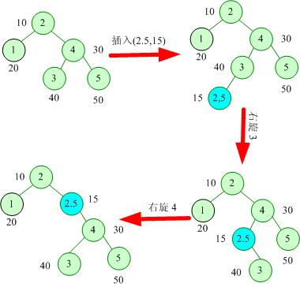
插入操作图示

Slide 12
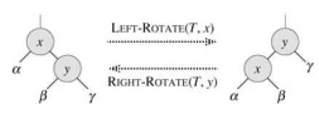
左旋——Zig
右旋——Zag
可以很直观的看出左旋和右旋是可以相互转化的。

Slide 13
左旋
右旋
//左旋转
void rotate_left(Node* node)
{
Node x = (*node)->right;
(*node)->right = x->left;
x->left = *node;
*node = x;
}
//右旋转
void rotate_right(Node* node)
{
Node x = (*node)->left;
(*node)->left = x->right;
x->right = *node;
*node = x;
}

Slide 14
关于旋转有一篇不错的博客：
http://blog.csdn.net/whz_zb/article/details/7351083
并且参考书上279页SBT的左旋和右旋

Slide 15
3、删除
1.确定被删的点
将其priority改为无穷大
2.维护堆的性质：
通过旋转
从上往下
成为叶子结点结束
3.删掉该叶子节点

Slide 17
4、分离
目的：要把一个Treap按大小分成两个Treap
方法：
1、在需要分开的位置加一个虚拟节点；
2、将虚拟节点priority值改为无穷小
3、维护堆的性质：
通过旋转
从上往下
旋至根节点结束
4、将该节点删除
左右两个子树就是得出的两个Treap了。
根据二叉排序树的性质，这时左子树的所有节点都小于右子树的节点。

Slide 18
5、合并
目的：合并是指把两个treap合并为一个。
Treap的合并操作的过程和分离相反，
1.添加一个虚拟的根，并且把两颗treap作为根节点的左子树和右子树
2.将虚拟结点priority的值改为无穷大
3.通过旋转使虚拟结点变为叶子结点
4.删除该节点

Slide 19
时间复杂度？
随机
堆
平均高度为logn
查找：和一般的二叉搜索树一样，但是由于Treap的随机化结构，可以证明Treap中查找的期望复杂度是O(log n)。
删除：删除最多进行O(h)次旋转，期望复杂度是O(log n)。
分离：时间相当于一次插入操作的复杂度，也就是O(log n)。
合并：时间复杂度和删除一样，也是期望O(log n)。

Slide 20
推荐一篇关于插入，删除等基础操作的围脖☺
http://dongxicheng.org/structure/treap/
else
{
Treap_Insert(P->right,r);
if (P->right->fix < P->fix)
Treap_Left_Rotate(P);//右子节点修正值小于当前节点修正值，左旋当前节点
}
if (!P) //找到位置，建立节点,p是节点指针
{
P=new Treap_Node;
P->value=value;
P->fix=rand();//生成随机的修正值
}
if (value <= P->value)
{
Treap_Insert(P->left,r);
if (P->left->fix < P->fix)
Treap_Right_Rotate(P);//左子节点修正值小于当前节点修正值，右旋当前节点
}

Slide 21
让我们来看一道例题：
249页的 星际争霸
他涉及了几个操作：
添加一个点；
删除一个点；
合并树；
（把题目的要求用人话说出来）

Slide 22
习题推荐：
Poj 1442 Black Box
以及潘sir为大家准备的两道特别“亲切”的两道题

